Slide 1

IA para análisis de fallos y calidad operativa
Triage, RCA y observabilidad
¿Cómo puede la IA mejorar el triage, el análisis de causa raíz (RCA) y la observabilidad sin comprometer confiabilidad, auditabilidad y gobernanza?
Equipo 1:
Jorge Bergman Mostajo Pedraza
Edgar Jaldín Torrico
May Dunnya López Negrete
Julio César Becerra Lino
Programa:
Doctorado en Ciencias de la Computación
Módulo:
Calidad de Software
Docente:
PhD. Luis Roberto Pérez Ríos
Notes:
Tema: IA para análisis de fallos y calidad operativa: triage, RCA y observabilidad Pregunta guía: ¿Cómo puede la IA mejorar el triage, el análisis de causa raíz (RCA) y la observabilidad sin comprometer confiabilidad, auditabilidad y gobernanza? Fuentes analizadas: 15 Tesis principal: La IA mejora significativamente la velocidad y reducción de ruido en operaciones, pero solo genera valor sostenible cuando está integrada a prácticas disciplinadas de observabilidad, con supervisión humana y gobernanza explícita.

Slide 2

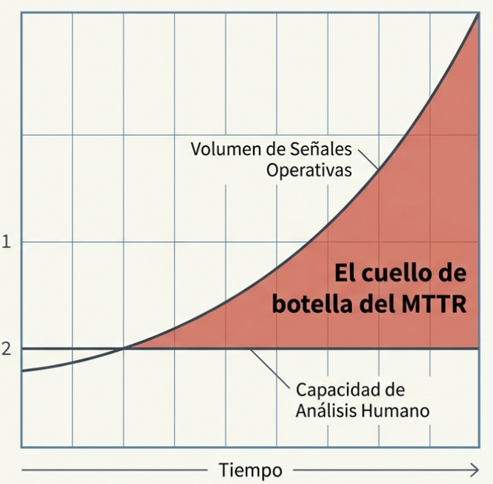
La complejidad distribuida supera la capacidad de análisis manual
Las arquitecturas cloud-native y de microservicios han creado un volumen de señales operativas que hace insostenible el diagnóstico tradicional. El MTTR sufre, y el ruido operacional domina el día a día.
Contexto y propósito
Tesis principal
La IA mejora significativamente la velocidad y reducción de ruido en operaciones, pero solo genera valor sostenible cuando está integrada a prácticas disciplinadas de observabilidad, con supervisión humana y gobernanza explícita.
Notes:
Slide 1 — Contexto y propósito
Por qué este tema importa hoy: La creciente complejidad de arquitecturas distribuidas (microservicios, cloud-native) incrementa el volumen de señales operativas y supera la capacidad humana de análisis manual.
Qué problema de QA/ingeniería aborda: Reducción del MTTR, clasificación eficiente de incidentes, identificación de causa raíz y disminución del ruido operacional.
Qué mejora/decisión habilita: Permite priorizar, correlacionar y diagnosticar incidentes en tiempo casi real con menor intervención manual.

Slide 3
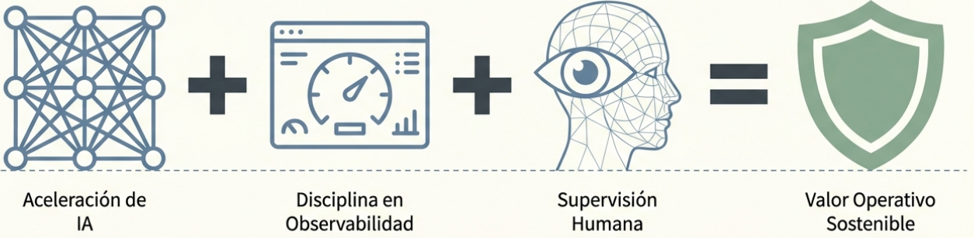
Pregunta guía
¿Cómo integrar IA en triage y RCA manteniendo confiabilidad, explicabilidad y control organizacional?
Respuesta tentativa
La IA exige disciplina fundacional para generar valor
La inteligencia artificial acelera drásticamente la velocidad de solución y reduce el ruido operacional. Sin embargo, su éxito depende de: instrumentación rigurosa, supervisión humana continua y gobernanza explícita.
Pregunta guía y alcance
[S1, S3]
Notes:
Slide 2 — Pregunta guía
Pregunta guía: ¿Cómo integrar IA en triage y RCA manteniendo confiabilidad, explicabilidad y control organizacional?

Slide 4
Delimitando el alcance operativo
Incluye
Triage Automatizado: Clasificación y priorización inicial de incidentes.
Detección de Anomalías en flujos de observabilidad.
RCA Asistido: Identificación sistemática de causas raíz mediante correlación multi-señal.
Pregunta guía y alcance
Fuera de Alcance
IA generativa para escritura de código.
Seguridad ofensiva.
Generación automática de pruebas de software.
[S1, S3]
Notes:
Slide 2 — Pregunta guía y alcance
Incluye:
Triage automatizado de incidentes.
RCA asistido por correlación multi-señal.
Anomaly detection en observabilidad.
No incluye:
Generación automática de pruebas.
Seguridad ofensiva o IA generativa para código.
Definiciones mínimas (si aplica, 2 términos):
Triage: Clasificación y priorización inicial de incidentes.
RCA (Root Cause Analysis): Identificación sistemática de la causa subyacente de un fallo.

Slide 5
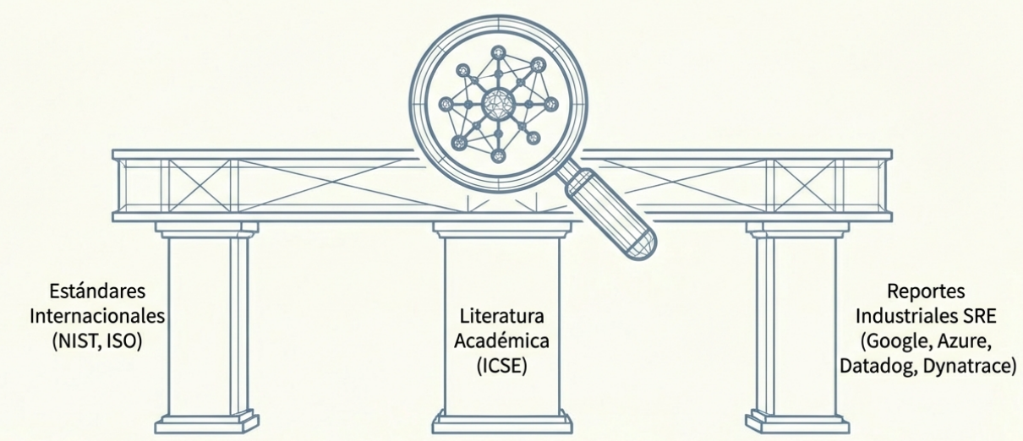
Respaldo empírico y marcos normativos
Basado en una revisión exhaustiva de literatura técnica, filtrando opiniones comerciales sin respaldo metodológico.
Método de revisión
Criterios de inclusión:
Aplicación directa a operaciones reales.
Evidencia empírica o marco normativo formal.
Publicaciones 2015–2024.
Criterios de exclusión:
Opinión sin respaldo técnico.
Casos puramente comerciales sin evidencia metodológica.
[Evidencia basada en 15 fuentes clave, 2015-2024]
Notes:
Slide 3 — Método de revisión (cómo construimos el informe)
Estrategia de búsqueda: Revisión dirigida de estándares internacionales, literatura académica en ingeniería de software (ICSE) y reportes industriales en AIOps y SRE.
Criterios de inclusión:
Aplicación directa a operaciones reales.
Evidencia empírica o marco normativo formal.
Publicaciones 2015–2024.
Criterios de exclusión:
Opinión sin respaldo técnico.
Casos puramente comerciales sin evidencia metodológica.
Tipos de fuente usados: Industria / Estándar / Estudio académico.

Slide 6

Visión General - Mapa de hallazgos
Hallazgo | Descripción | Evidencia
Hallazgo A | La IA reduce MTTR pero introduce sesgos históricos | S1, S9, S14
Hallazgo B | Correlación multi-señal mejora RCA inicial pero no prueba causalidad | S1, S10, S12
Hallazgo C | La detección de anomalías depende críticamente del baseline estable | S11, S12
Hallazgo D | Automation bias es un riesgo organizacional real | S14, S2
Hallazgo E | Sin disciplina en observabilidad, la IA no genera valor | S1, S3
Panorama: mapa de hallazgos
Notes:
Slide 4 — Panorama: mapa de hallazgos (visión general)
Hallazgo A: La IA reduce MTTR pero introduce sesgos históricos (IDs: S1, S9, S14)
Hallazgo B: Correlación multi-señal mejora RCA inicial pero no prueba causalidad (IDs: S1, S10, S12)
Hallazgo C: Anomaly detection depende críticamente de baseline estable (IDs: S11, S12)
Hallazgo D: Automation bias es un riesgo organizacional real (IDs: S14, S2)
Hallazgo E: Sin disciplina en observabilidad, la IA no genera valor (IDs: S1, S3)

Slide 7
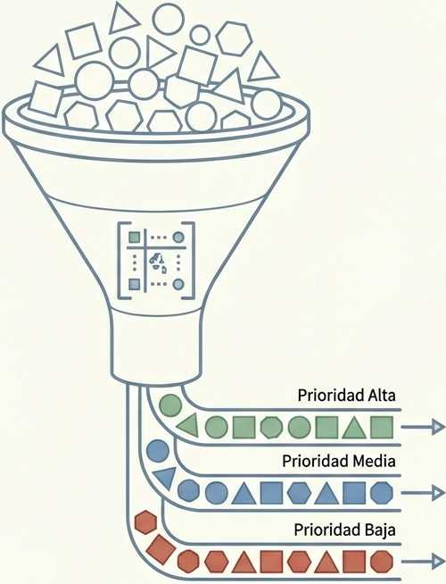
El triage automatizado reduce el MTTR, pero hereda sesgos
Los modelos de clasificación son efectivos para priorizar, pero replican los sesgos presentes en los datos operativos pasados. La métrica de éxito debe ser la reducción real del MTTR, no solo la precisión aislada del modelo algorítmico.
Hallazgo clave 1
Implicación práctica:
Implementar clasificación asistida, no autónoma.
Medir impacto en MTTR real, no solo precisión del modelo
Condición de aplicabilidad:
Requiere un dataset histórico estructurado y balanceado.
[S1, S9]
Notes:
Slide 5 — Hallazgo clave 1
Qué afirma: El triage automatizado reduce tiempo de clasificación y MTTR, pero hereda sesgos de datos históricos.
Evidencia principal (IDs): S1, S9
Implicación práctica:
Implementar clasificación asistida, no autónoma.
Medir impacto en MTTR real, no solo precisión del modelo.
Condiciones de aplicabilidad: Dataset histórico suficientemente amplio y balanceado.

Slide 8
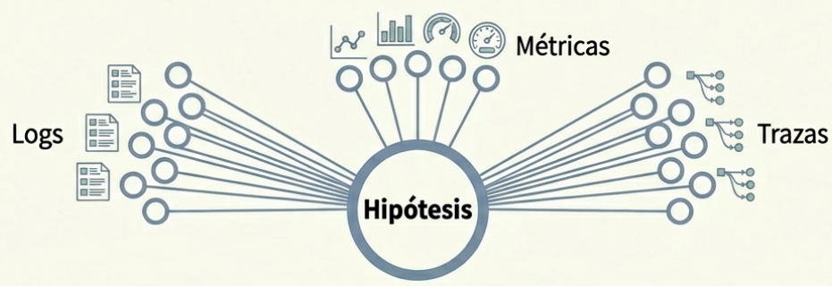
Correlación multi-señal no garantiza causalidad
La integración de logs estructurados, métricas y trazas distribuidas acelera drásticamente la formulación de hipótesis iniciales. Sin embargo, la IA actúa como generador de hipótesis, no como un motor de verdades causales definitivas.
Hallazgo clave 2
Correlación ≠ Causalidad
Implicación práctica:
Usar IA como generador de hipótesis.
Exigir validación humana antes de cierre de incidente.
Condición de aplicabilidad:
Instrumentación consistente (logs estructurados y trazabilidad distribuida)
[S10, S12]
Notes:
Slide 6 — Hallazgo clave 2
Qué afirma: La correlación automática de logs, métricas y trazas mejora la hipótesis inicial de RCA, pero no garantiza causalidad.
Evidencia principal (IDs): S10, S12
Implicación práctica:
Usar IA como generador de hipótesis.
Exigir validación humana antes de cierre de incidente.
Condiciones de aplicabilidad: Instrumentación consistente (logs estructurados y trazabilidad distribuida).

Slide 9
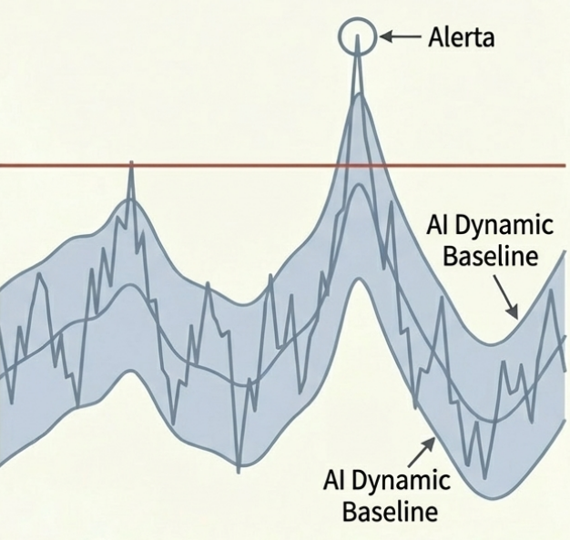
La detección de anomalías exige
baselines estables y SLOs
Los algoritmos de detección sufren de alta sensibilidad a los cambios (concept drift).
El valor real solo se obtiene cuando el sistema tiene una base operativa predecible y se auditan rigurosamente los falsos positivos y negativos.
Hallazgo clave 3
Implicación práctica:
Definir SLOs (Service Level Objectives) antes de entrenar modelos.
Auditar falsos positivos y negativos trimestralmente
Condición de aplicabilidad:
Sistemas con métricas históricas consolidadas.
[S1, S11]
Notes:
Slide 7 — Hallazgo clave 3
Qué afirma: La detección de anomalías produce alto valor solo cuando existe estabilidad operativa y definición clara de SLOs.
Evidencia principal (IDs): S11, S1
Implicación práctica:
Definir SLOs (Service Level Objective) antes de entrenar modelos.
Auditar falsos positivos y negativos trimestralmente.
Condiciones de aplicabilidad: Sistemas con métricas históricas consolidadas.

Slide 10
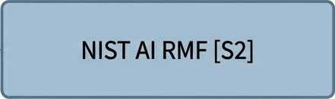
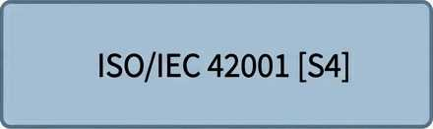
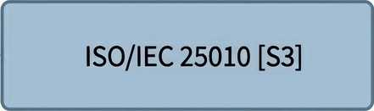
Gobernanza a través de estándares internacionales
Mitigación del riesgo apoyada en marcos normativos consolidados para garantizar confiabilidad y auditabilidad continua.
Aporte
Estándar
Gestión de Riesgo y Explicabilidad
Marco aplicable
Gobernanza Organizacional y Comités IA
Confiabilidad y Calidad del Software
Notes:
Slide 8 — Marco aplicable
Marco 1: National Institute of Standards and Technology – AI Risk Management Framework → Aporte concreto: gestión de riesgo, monitoreo continuo y explicabilidad (ID: S2)
Marco 2: International Organization for Standardization – ISO/IEC 42001 → Aporte concreto: gobernanza organizacional de sistemas IA (ID: S4)
Marco 3: International Organization for Standardization – ISO/IEC 25010 → Aporte concreto: marco de calidad (confiabilidad y mantenibilidad) (ID: S3)

Slide 11



Riesgos sistémicos y fricción operativa
La adopción de IA operativa intercambia profundidad analítica inicial por velocidad extrema. Esto introduce vulnerabilidades organizacionales que requieren mitigación activa.
Límites, riesgos y trade-offs
Unknown Unknowns
La IA no puede diagnosticar causas raíz fuera de su espacio de entrenamiento.
Automation Bias
El riesgo crítico de que los ingenieros confíen ciegamente en las sugerencias del modelo.
Opacidad
Hipótesis sin explicabilidad algorítmica.
[S10, S16]
Notes:
Slide 9 — Límites, riesgos y trade-offs (siempre aplica)
Límite 1: La IA no identifica causas fuera del espacio de entrenamiento (unknown unknowns).
Riesgo 1: Automation bias y sobreconfianza en sugerencias del modelo.
Trade-off 1: Se gana velocidad operativa vs se sacrifica profundidad analítica inicial.
Mitigación: Human-in-the-loop obligatorio + auditoría periódica del desempeño del modelo.

Slide 12
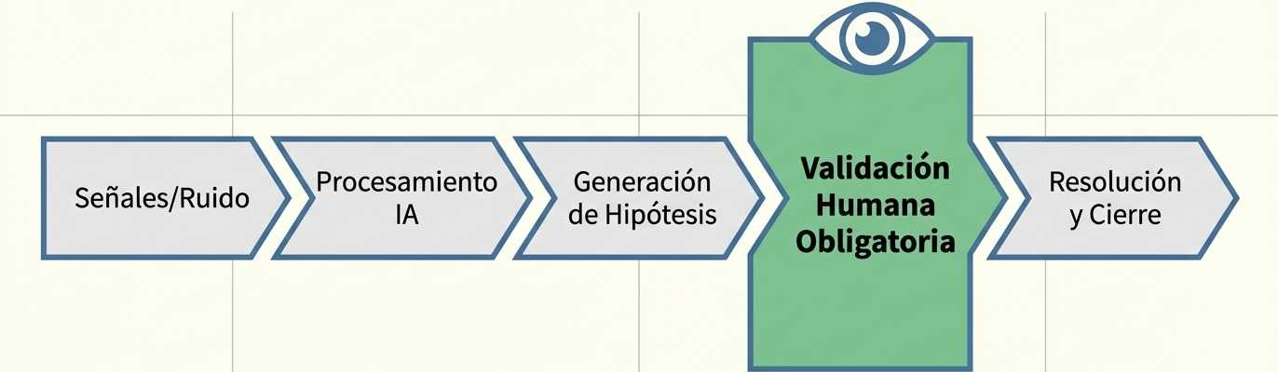
Mitigación: El imperativo del human-in-the-loop
Para contrarrestar el sesgo de automatización y asegurar la precisión causal, la IA debe integrarse como un copiloto, no como un piloto automático. Ningún incidente complejo debe cerrarse sin revisión.
Límites, riesgos y trade-offs
[S10, S14, S16]
Notes:
Slide 9 — Límites, riesgos y trade-offs (siempre aplica)
Límite 1: La IA no identifica causas fuera del espacio de entrenamiento (unknown unknowns).
Riesgo 1: Automation bias y sobreconfianza en sugerencias del modelo.
Trade-off 1: Se gana velocidad operativa vs se sacrifica profundidad analítica inicial.
Mitigación: Human-in-the-loop obligatorio + auditoría periódica del desempeño del modelo.

Slide 13



Playbook de ejecución
Pasos tácticos para integrar IA operativa en sus equipos de ingeniería.
Recomendaciones + Top 5
Notes:
Slide 10 — Recomendaciones (implementables) + Top 5
Recomendaciones implementables:
R1: Implementar triage asistido con validación humana obligatoria (IDs: S1, S14)
R2: Definir SLOs y métricas de confiabilidad antes de desplegar modelos (IDs: S1, S3)
R3: Incorporar monitoreo de desempeño del modelo y auditoría de sesgos (IDs: S2, S4)

Slide 14
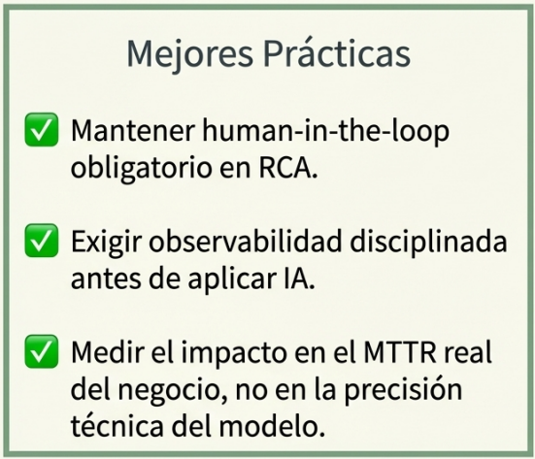
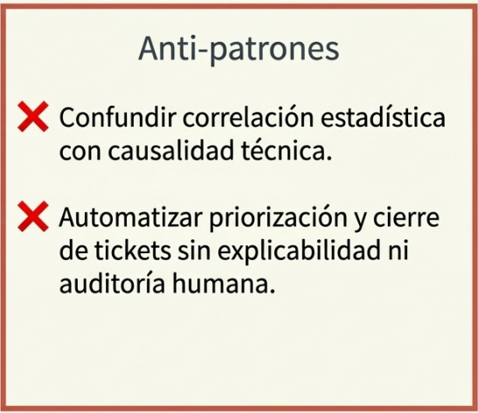
Resumen Ejecutivo: Top 5 Prácticas y Anti-patrones
Recomendaciones + Top 5
Notes:
Slide 10 — Recomendaciones (implementables) + Top 5
Top 5:
3 ideas/prácticas:
Human-in-the-loop en RCA automatizado.
Observabilidad disciplinada antes de IA.
Medir impacto en MTTR y no solo precisión del modelo.
2 anti-patrones/errores a evitar:
Confundir correlación con causalidad.
Automatizar priorización sin auditoría ni explicabilidad.

Slide 15
Anexo
ID | Tipo | Fuente (título corto) | Año | Idea clave | Qué aporta | Riesgo/limitación | Recomendación derivada
S1 | Industria | Google SRE Book | 2016 | MTTR y error budgets estructuran confiabilidad | Marco operativo real | No aborda IA directamente | Medir impacto en SLO/MTTR
S2 | Estándar | NIST AI RMF | 2023 | Gestión de riesgo IA | Gobernanza formal | Generalista | Auditoría y monitoreo IA
S3 | Estándar | ISO 25010 | 2011 | Modelo calidad software | Define confiabilidad | No específico a IA | Alinear métricas IA a confiabilidad
S4 | Estándar | ISO 42001 | 2023 | Sistema gestión IA | Gobernanza organizacional | Implementación compleja | Establecer comité IA
S5 | Industria | Microsoft RCA guidance | 2020 | Postmortem estructurado | Formaliza análisis | Manual intensivo | IA como soporte
S6 | Industria | IBM AIOps report | 2021 | Reducción de incidentes repetitivos | Evidencia industrial | Marketing parcial | Validar con métricas propias
S7 | Industria | Dynatrace observability | 2022 | Correlación multi-señal | RCA más rápido | Correlación ≠ causalidad | Validación humana
S8 | Industria | Datadog anomaly detection | 2022 | Baseline crítico | Reduce ruido | Falsos positivos | Ajustar umbrales dinámicos
Matriz de evidencia

Slide 16
Anexo
ID | Tipo | Fuente (título corto) | Año | Idea clave | Qué aporta | Riesgo/limitación | Recomendación derivada
S9 | Industria | IBM AIOps case study | 2021 | Triage automatizado reduce tiempo | Caso real | Dependencia de datos históricos | Supervisión continua
S10 | Industria | Dynatrace Davis AI | 2022 | Análisis causal automatizado | Hipótesis rápidas | Opacidad algorítmica | Exigir explicabilidad
S11 | Industria | Datadog engineering blog | 2021 | Anomalías dependen del baseline | Práctica real | Alta sensibilidad a cambios | Definir SLOs previos
S12 | Estudio | Log Anomaly Detection (ICSE) | 2018 | ML detecta patrones anómalos | Evidencia empírica | Concept drift | Reentrenamiento periódico
S13 | Estudio | Mining Metrics for RCA | 2019 | Métricas ayudan a RCA | Base cuantitativa | Dependencia de datos | Validación cruzada
S14 | Estudio | Schäferling – Gov. ADM | 2023 | IA pública impacta derechos | Marco legal comparado | Poco enfoque técnico | Complementar con enfoque técnico
S15 | Industria | Azure Reliability | 2021 | Disciplina en incident mgmt. | Operación Real | No IA específica | Integrar IA sin sustituir proceso
Matriz de evidencia
*Fuente secundaria
ID | Tipo | Fuente (título corto) | Año | Idea clave | Qué aporta | Riesgo/limitación | Recomendación derivada
S16 | Industria | Automation Bias (Parasuraman) | 1997 | Humanos sobreconfían en automatización | Riesgo organizacional | Contexto previo a IA moderna | Human-in-the-loop

